Slide 1
班の順番
黒板
３班
２班
１班
６班
５班
４班
９班
８班
７班
10
班
Notes:
全ての言葉の間を1秒空けるといいかも
自信ないところのスピードが上がる（嫌なところはとっとと通り過ぎたくなるのが人間の性）
→重点的な練習を！
机間巡視◯
配布用スライドの準備をすること

Slide 2
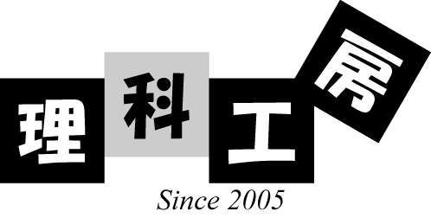
Notes:
よろしくお願いします！

Slide 3
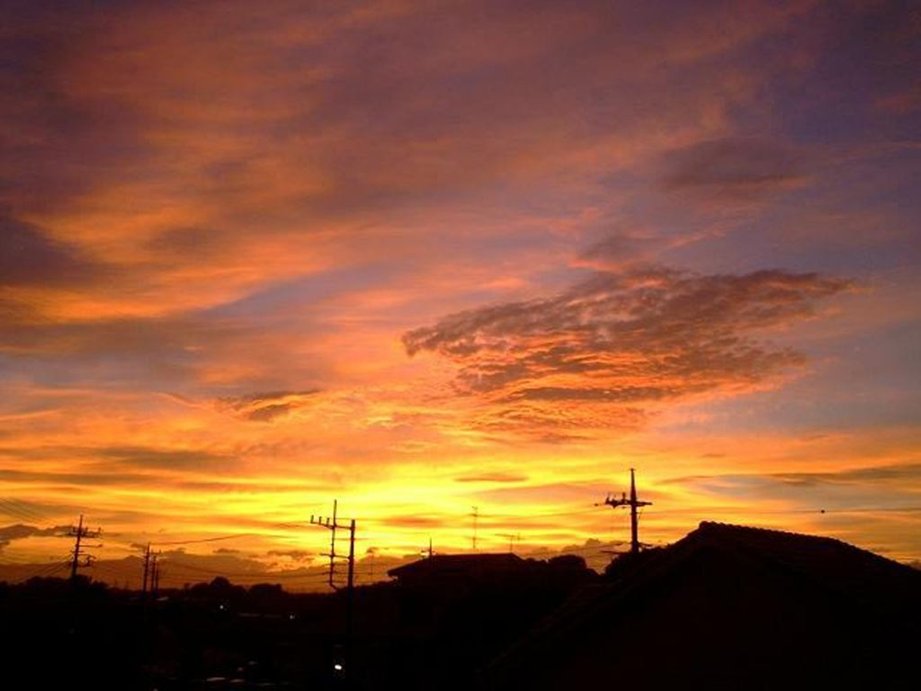
夕焼けは
なぜ赤いのか？
Notes:
昼は青空、夕方は夕焼け
→ではどうして？ってことは知らないかも
→やっていこう

Slide 4
《今日の内容》
前回の復習（光の性質）
光の性質
実験1
実験2
夕焼けはなぜ赤いのか？
今日のまとめ
お楽しみ実験
←New!!
Notes:
4

Slide 5
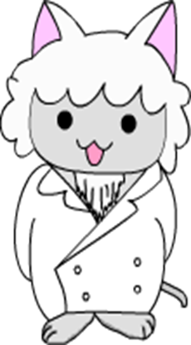
前回の復習

Slide 6
復習《光の性質》その１
せいしつ
光には３つの進み方がある
まっすぐ進む
折れ曲がる
はね返る
ちょくしん
くっせつ
はんしゃ
＜ 光の直進 ＞
＜ 光の屈折 ＞
＜ 光の反射 ＞
Notes:
ありがとうございます→OK
「光の」屈折←「光の」を重要
6

Slide 7
せいしつ
復習《光の性質》その２
赤色と緑色と青色の
光を合わせると の
白色
光になる
この赤色・緑色・青色の３色の光を
という
光の三原色

Slide 8
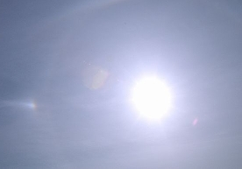
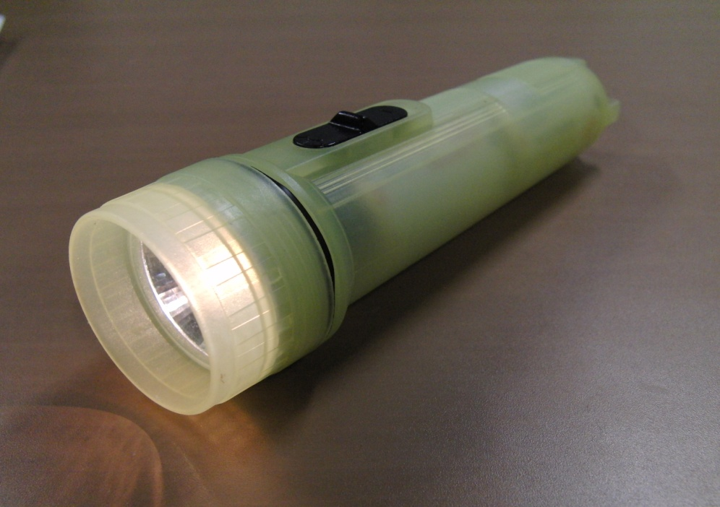
身のまわりにある白色の光
例えば…
太陽の光
懐中電灯の光
Notes:
外に出てみると、この光にあふれている！
8

Slide 9
Notes:
逆も言えて、（間開ける）
すごく重要！←ちょっと声張ってあげた方がいい

Slide 10
前回の復習
おわり

Slide 11
光の性質

Slide 12

光の性質
光がものにぶつかって飛び散る性質を
( )という。
さんらん
光の散乱
Notes:
もうちょっと噛み締めて話しても良い
12

Slide 13
《実験１》
夕焼け色のしくみ①
白色の光を散乱させてみよう
Notes:
13

Slide 14
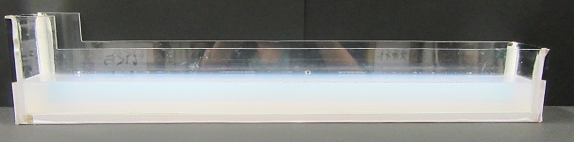
《使う物》
かいちゅうでんとう
懐中電灯
水そう
Notes:
白濁液の説明OK
14

Slide 15

《実験手順》
かいちゅうでんとう
懐中電灯
の光を水そうに通す
水そうの中がどんなふうに
見えるのかに注目しよう！
Notes:
15

Slide 16
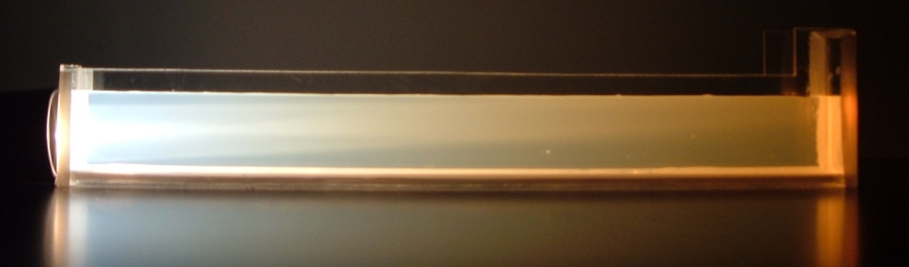
白色の光を散乱させてみると
遠いところでは
赤色の光が多く残る！
《実験結果》
光に近いところは
光から遠いところは
白っぽい
赤っぽい
Notes:
水槽

Slide 18
《実験２》
夕焼け色のしくみ②
青色の光と赤色の光のちがい
Notes:
18

Slide 19
《使う物》
青色と赤色のLED
水そう
Notes:
19

Slide 20
《実験手順》
青色と赤色の光をそれぞれ水そうに通す
青色の光と赤色の光を水そうに通したときの
見え方のちがいに注目しよう！
Notes:
20

Slide 21
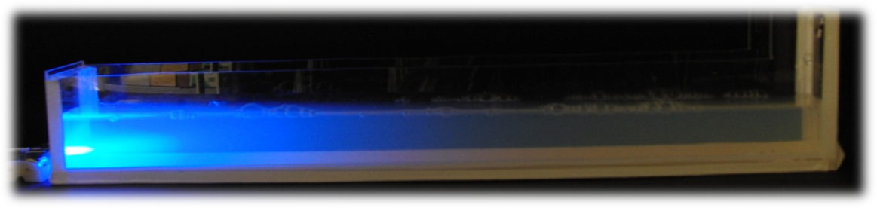

《実験結果 その１》
青色の光は
遠くまで届かなかった
見えない
Notes:
21と22の間は間をとった方が良い
21

Slide 22
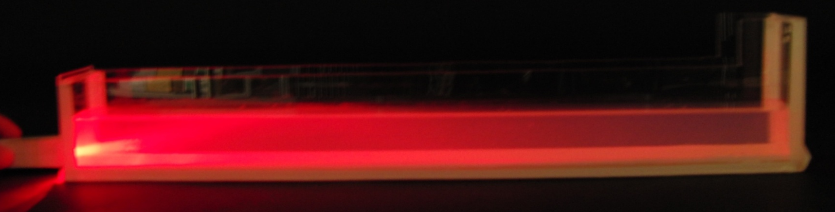
《実験結果 その２》
赤色の光は
遠くまで届いた
見える
Notes:
22

Slide 23
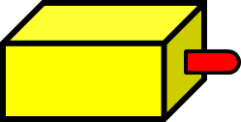
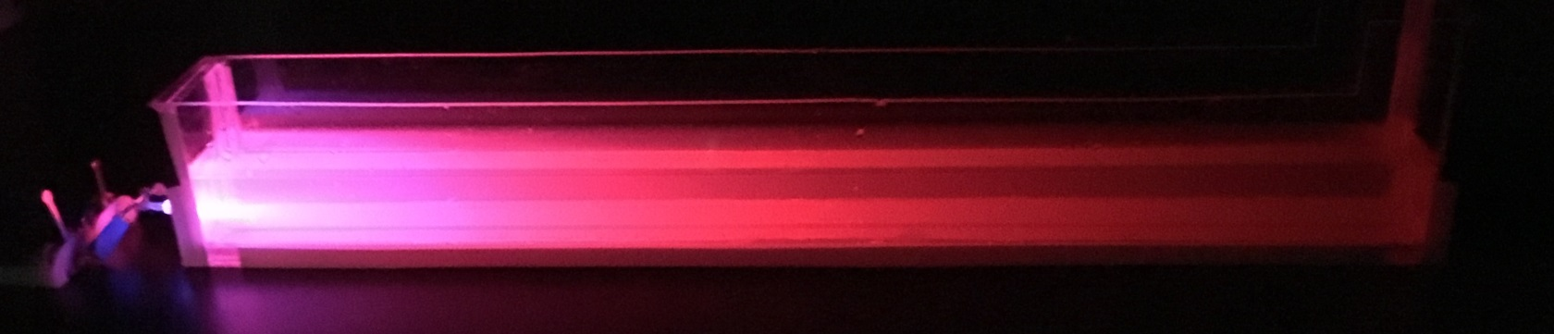
《赤と青のLEDをあてたとき》
LEDに近いところは
紫っぽい
LEDから遠いところは赤っぽい
Notes:
赤と青の光を合わせると紫の光になるという確認を生徒にする（一応）

Slide 24
なんで、青色の光と
赤色の光で
見え方が違うんだろう
？
Notes:
24

Slide 25
光は 色 によって
散乱のされやすさ
が違う！！
『 』

Slide 26

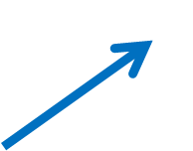


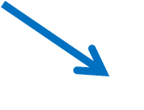
青色の光の場合
散乱されやすい
Notes:
近くで光が散乱しきっちゃう

Slide 27
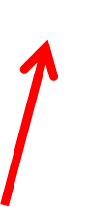
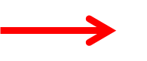


赤色の光の場合
散乱されにくい
Notes:
遠くまで行っても

Slide 28
赤色の光が多く残るのは・・・
赤色の光の方が
青色の光に比べて
散乱されにくいから!!
Notes:
ここまでやってきた事を踏まえて、夕焼けはなぜ赤いのか、について見ていこう

Slide 29
夕焼けは
？
なぜ赤いのか
Notes:
29

Slide 30

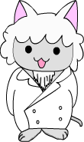
Notes:
OK

Slide 31
太陽の光
地球をつつむ空気
Notes:
31

Slide 32
夕方の方が空気を通る
光の距離が長い！
夕焼けは
赤く見える！
地球をつつむ空気
Notes:
ここの流れが若干不安定（自信☓）
では、お昼の時と比べて、空気を通る距離はどうなるでしょうか？
→長いですよね

Slide 33
今日のまとめ
Notes:
33

Slide 34
《まとめ１》
光がものにぶつかって
飛び散る性質を
さんらん
光の散乱
Notes:
34

Slide 35
《まとめ２》
光の色
赤色
青色
散乱
されにくい
散乱
されやすい
光の散乱
①
②
届いた距離
長い
短い
Notes:
「ここは？」の方がしっくりくるかも
子どもに当てちゃう

Slide 36
《まとめ3》
夕方の空が赤っぽく見えるのは
太陽の光が空気中を通る距離が
昼よりも
から
長い
短い
Notes:
長いから、なんですね。
36

Slide 37
今日のまとめ
おわり
Notes:
OK
締め方綺麗

Slide 38
《お楽しみ実験》
①夕焼け色を作ろう
②身近な科学
Notes:
38

Slide 39
《お楽しみ実験①》
夕焼け色を
作ってみよう
Notes:
39

Slide 40
《使う物》
かいちゅうでんとう
懐中電灯
ペットボトル
スポイト
液体
Notes:
40

Slide 41
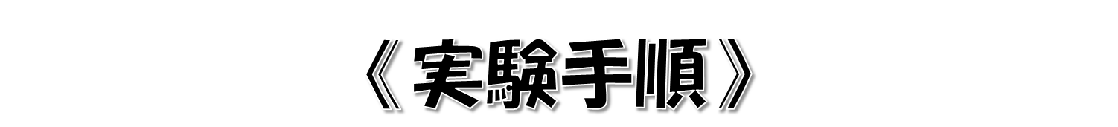
ペットボトルに水を入れる。
2. スポイトを使い、液体を１滴ずつ
入れていく。
てき
かいちゅうでんとう
懐中電灯の光を底から当てて見る。
何滴で夕焼け色が見えたか数えてみよう！
Notes:
41

Slide 42
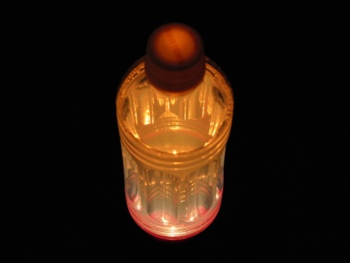
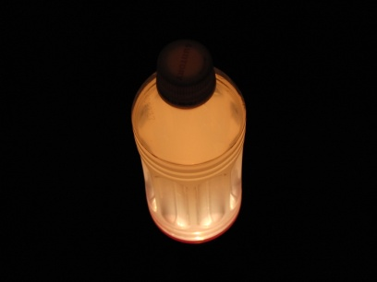
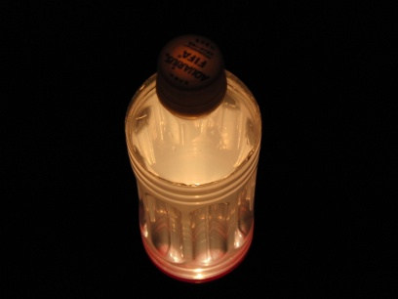
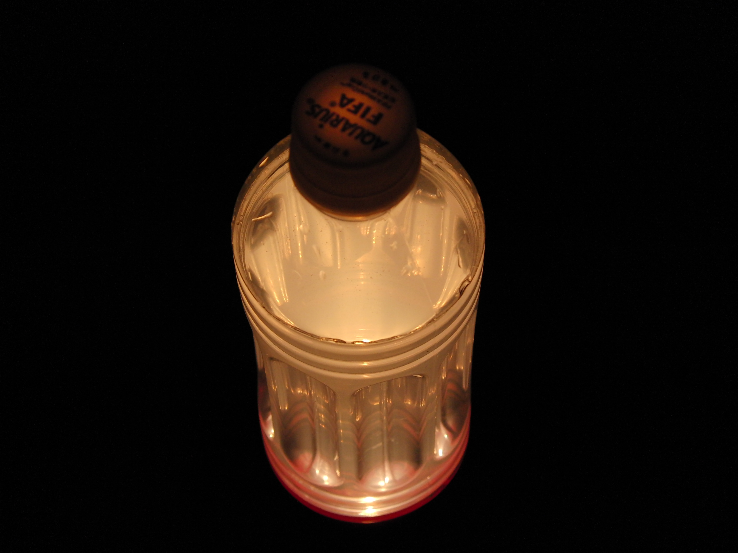
《実験結果》
ワックス
約４０滴
牛乳
約２０滴
カルピス
約３０滴
Notes:
注意◯
今井くん→片付けは説明中にはしない
42

Slide 43
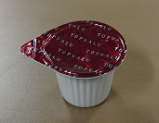
《おみやげ》
おみやげは、
スポイトと
コーヒーミルクです！
コーヒーミルクを使って
家でも夕焼け色を
作ってみよう！
Notes:
43

Slide 44
きゅうけい中
次は身近な科学だよ～
Notes:
休憩の入り方OK
→もう少し間を空けて話すこと

Slide 45
《お楽しみ実験②》
身近な科学
Notes:
ハルさんの要望で交代の時は極力しゃべらない
＜交代後＞
自己紹介
今までとがらりと変えて楽しんでいきましょう！
→お楽しみ実験の②です
→タイトルはこちら！身近な科学です！
→身近な科学って言ってもいろいろありますよね？
＜次のスライドへ＞
内容→テーマか
何も言わずにテーマにいくか
45

Slide 46
テーマ
圧力
物が物を押す力
Notes:
＜前から＞
今回のテーマはずばり圧力です！
→でも圧力ってよくわからないと思います…
→では圧力を少し感じてみましょう。→両手を出してください、両手をパーにして片方の手を指一本にしてください。指一本にしたらまだパーのまま手のひらを指一本の手の方で押してください。
→少し押されてる感覚があると思います。→押されているのが圧力なんですね。
→ここにもある通り物が物を押す力が圧力なんです。
→ではここでクイズを出したいと思います！
＜次のスライドへ＞
指で押すときの痛みも圧力のせいですよー
言葉でいうと物がものを押す力なんだよね

Slide 47
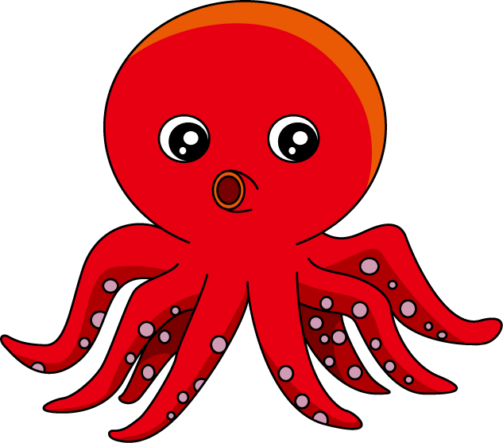
圧力を使った道具とは？
Q
ヒント
くっついたらなかなか離れません
タコの足についてます
Notes:
＜前から＞
クイズ、圧力を使った道具は？
→ではヒントなしで分かる人。→じゃあ一個目のヒントを出してみましょう。→では二つ目の大ヒントを出してみましょう。
＜パターン＞
ヒントなし＆一個目で答えが出た場合はあと一個ぐらい聞いてすぐに答えへ
二つ目で出た場合は普通にそのまま
出なかった場合は答えの時に解説。
＜次のスライドへ＞
色々圧力の道具はあるんですけど、今回使う圧力の道具をみんなに当ててもらいます

Slide 48
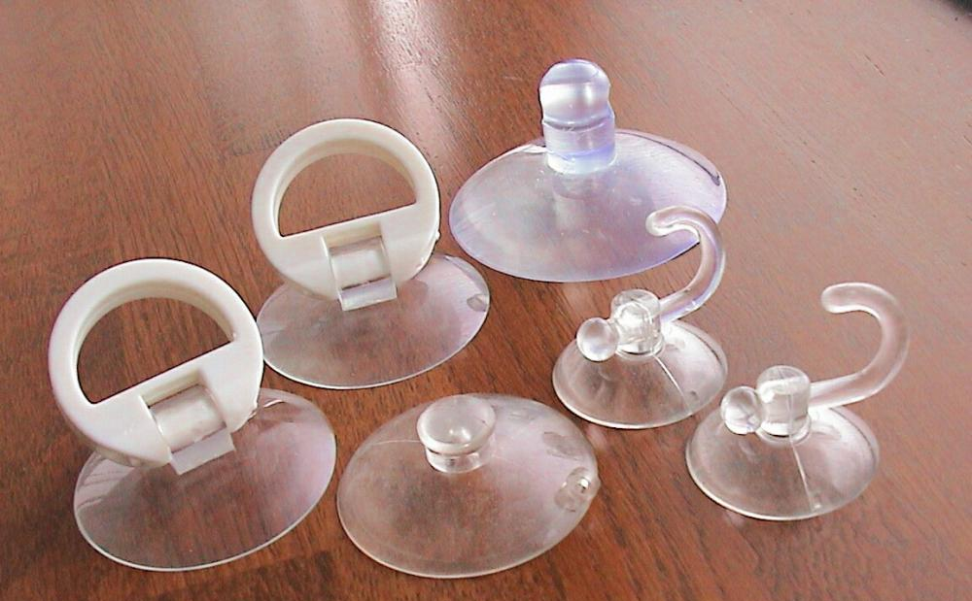
正解は…
きゅうばん
Notes:
＜前から＞
吸盤を取り出す
ここでハルさんと一緒に吸盤の引っ張りとくっつきをやる
誰か手助けを入れること
→吸盤に目が行かない
＜次のスライドへ＞
文字だけ読む

Slide 49
気圧
空気が物を押す力
Notes:
＜前から＞
吸盤がなぜくっついたのか？→気圧なんですねー
では、どうしてくっついたのか、それは、こちらなんですね。
→気圧！
＜次のスライドへ＞
強調する

Slide 50
きゅうばんの仕組み
Notes:
＜前から＞
今、この状態では吸盤の周りの空気が吸盤を押す力と、吸盤の中の空気が吸盤を上に押す力が釣り合ってます。
→この状態では吸盤はくっついていませんでしたね。
→じゃあお兄さんが吸盤をくっつける時何をしていた？
→そう！吸盤を押してくっつけました！
→そうすると吸盤の中の空気が吸盤の中から逃げてしまって吸盤の周りにある空気が吸盤を押す力だけになってしまって吸盤がくっついたままになってしまうんですね
→ではここでお兄さんの話ばっかり聞いていても退屈だと思うので実験に入っていきたいと思います。
＜次のスライドへ＞
落ち着いて

Slide 51
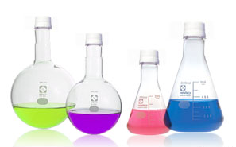
実験 ①
Notes:
＜前から＞
吸盤と同じような現象が身近な文房具で起こります。
それが、こちら。下敷きなんですね。
この下敷きを使って皆さんにも気圧の力を体験してもらおうかなと思います。
では実験のお兄さんお姉さんよろしくお願いします。
＜次のスライドへ＞
＜時間あったら＞
例えば、皆さん。定規を落としたことありますか？
その定規って、拾いづらいよね。
引っ張る時→後ろに支えで入ること
もう少しためて話すこと
→外れましたか？でもね、外れるわけがない
→実は、下敷きにはある動物1頭が乗っているのと同じ！
→それは…しろくま！

Slide 52
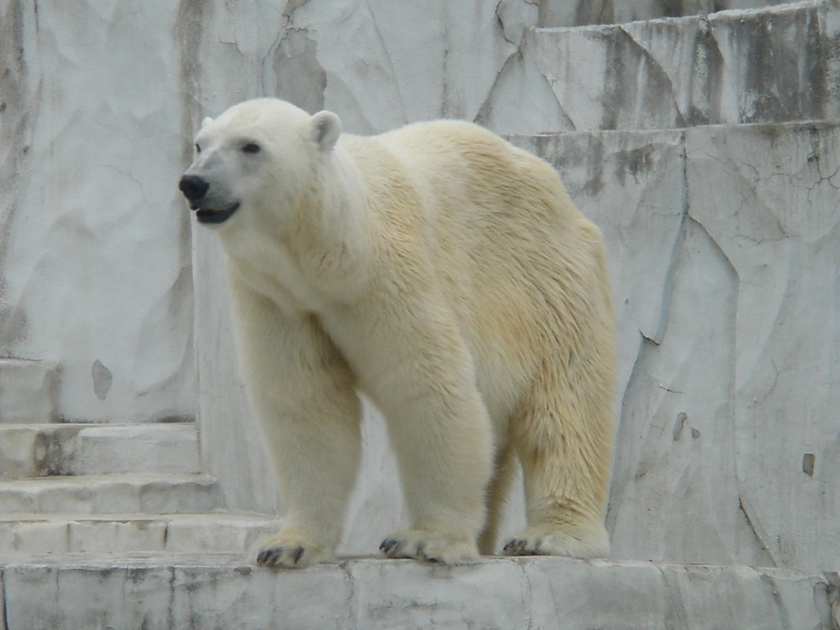
４６０キロ！
Notes:
＜前から＞
皆さん下敷き持ち上がりましたか？
→ほとんどの人が持ち上がらなかったと思います。
→実は、下敷きにはある動物1頭が乗っているのと同じ！
→それは…しろくま！なんですね。
→ではこのあたりで次の実験に行ってみたいと思います。
＜次のスライドへ＞
動物は聞かなくてもいいかも

Slide 53
実験 ②
Notes:
クイズに行く前に実物を見せること
風船の色は黄色で黒ペンで書くこと
→絵が全く見えない
空気抜き→事前に確認すること
先にクイズを出してもいい

Slide 54
容器の中の空気を抜くと…？
Q
１．風せんがおおきくなる
２．風せんがちいさくなる
３．容器がわれる
４．それ以外
Notes:
聞くのは1人くらいでいいかもしれない
一言二言ぐらいかえす
風船は変わらないと言っていい
マシュマロは別にしたほうがいいかも
→流れ的に説明がし易い
空気抜き→確認
こんな装置を使いたいと思います
簡単にかえすく質問は〉

Slide 55
どうしてふくらんだの？
Notes:
外の力が弱くなる
→風船の中の空気のほうが勝てる
→膨らめる
風船の中の空気が風船を押す力よりもビンの中の空気が風船を押す力の方が弱くなったため風船が大きくなったんですね

Slide 56
Notes:
マシュマロ→１２キロ
これらの実験から、実は、ある予想ができるんです。
さっきからやってた実験、僕達の周りの空気がなくなったらどうなるのっていう実験だったよね。
その環境と全く同じ場所があるんです。
それが、こちら。宇宙なんです！
マシュマロはビンの中の空気を抜いたら大きくなったけど、ビンの中に空気を戻したら最初よりも小さくなりましたね
風船と同じような構造を持つお菓子があるんですね
マシュマロの中にはこのような構造があってこれが風船と似た構造をしています。
これが瓶の中の空気を抜くと風船とマシュマロが大きくなって空気を戻すと風船は元に戻ってマシュマロが小さくなる原理でした。
ここまでが気圧でした違う圧力見てもらいます。

Slide 57
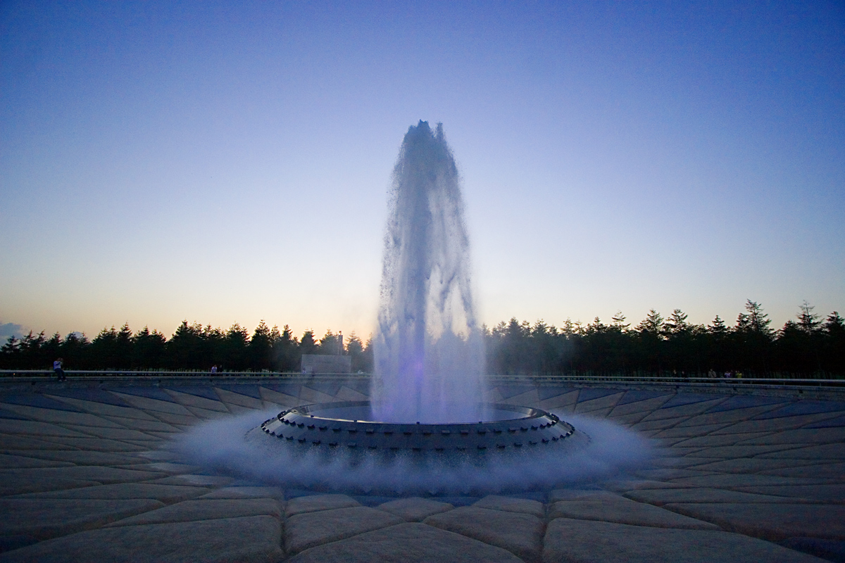
ヘロンのふん水
Notes:
図を絡めた説明OK
→パクろう
電気を強調する

Slide 58
水圧
水が物を押す力

Slide 59
実験 ③

Slide 60
Notes:
必然的に
→いらない
矢印消して良い
締め方をもう少ししっかり

Slide 61
おわり
Notes:
締め方の話

